Slide 1




Thứ … ngày … tháng … năm …

Slide 2
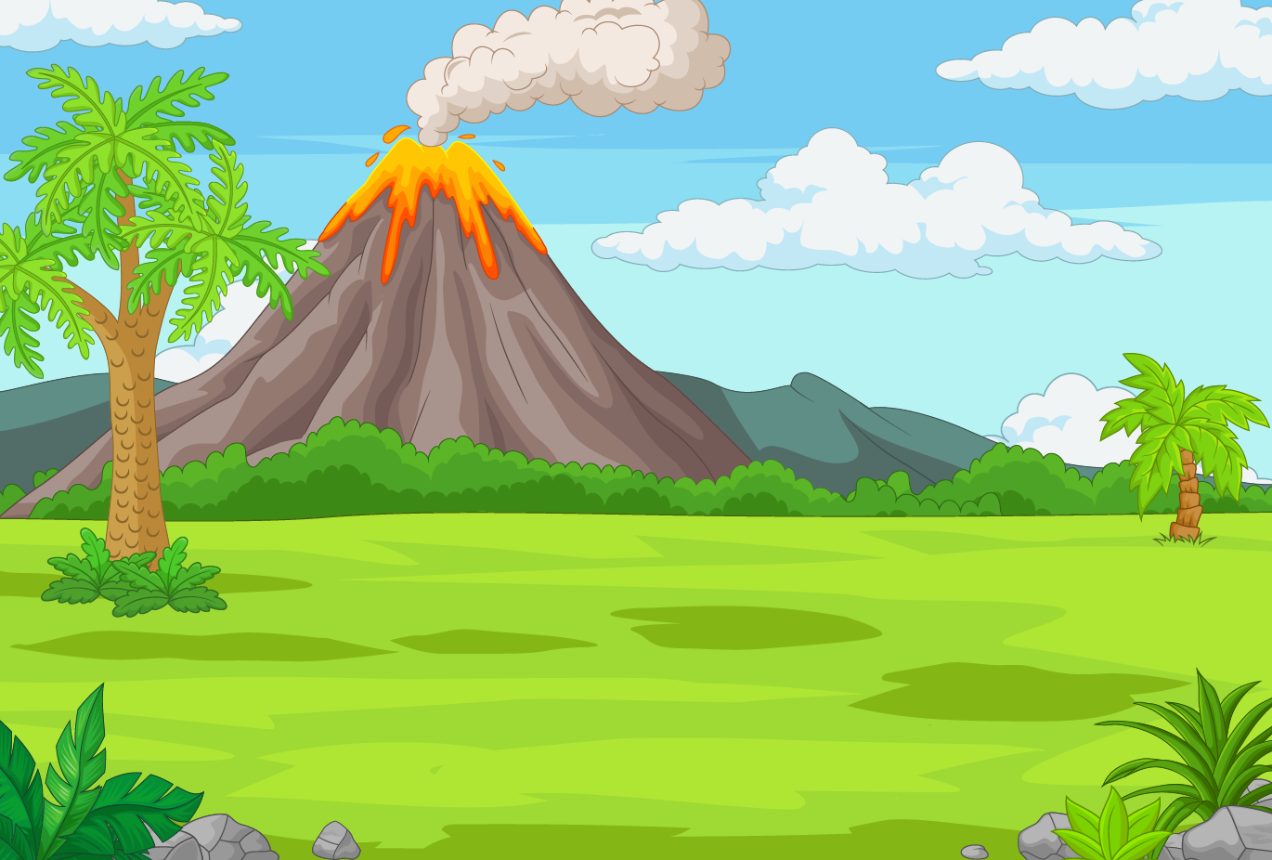

Biết cách đặt tính và thực hiện được chia số có nhiều chữ số cho số có một chữ số.
Vận dụng được các phép tính đã học vào giải quyết một số tình huống gắn với thực tế.

Slide 3
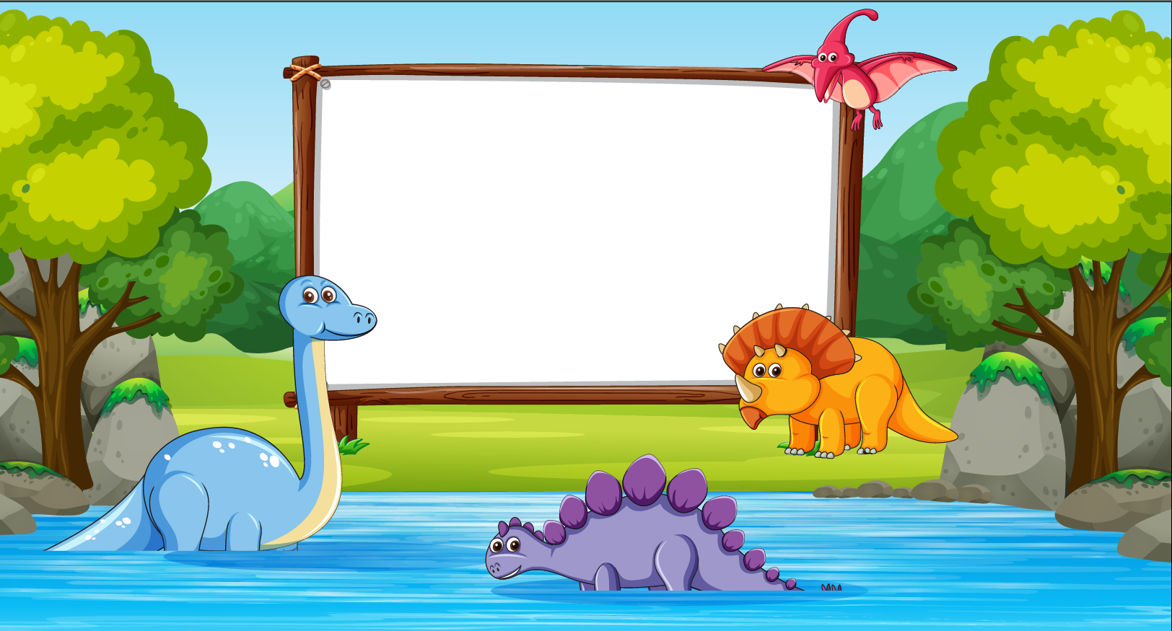
KHỞI ĐỘNG

Slide 4
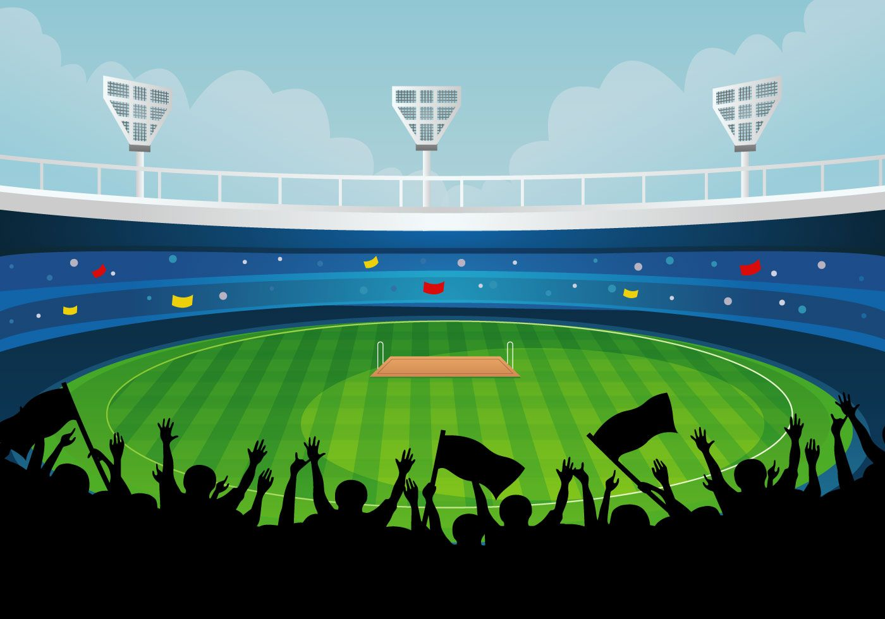
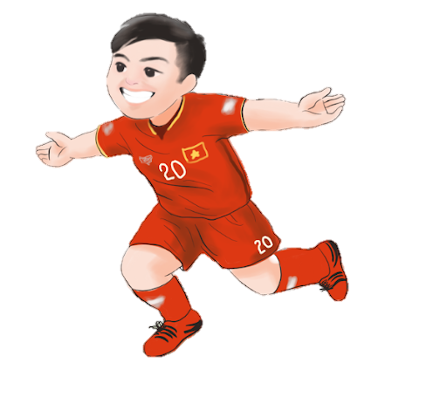
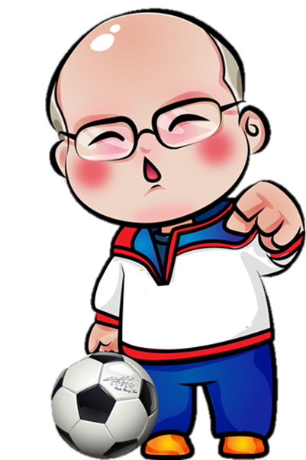
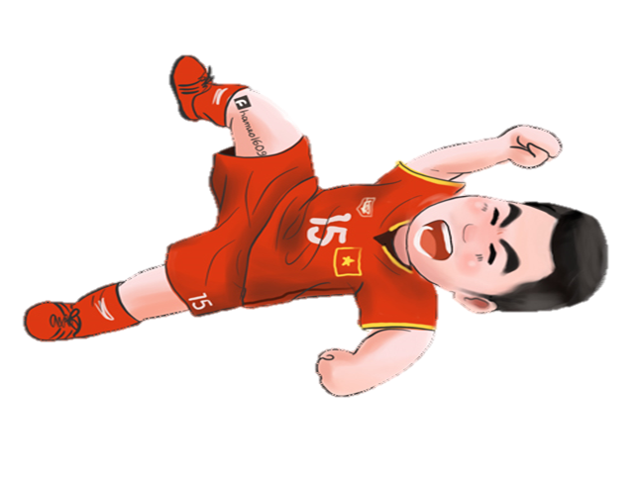
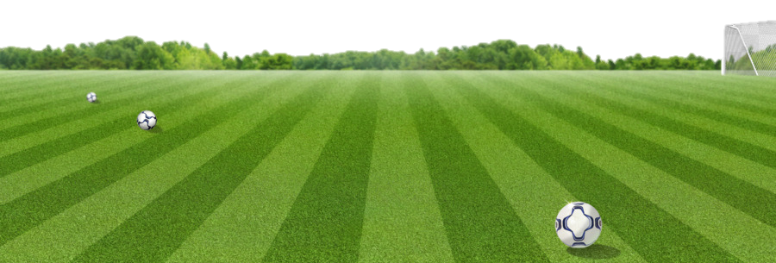


Slide 5

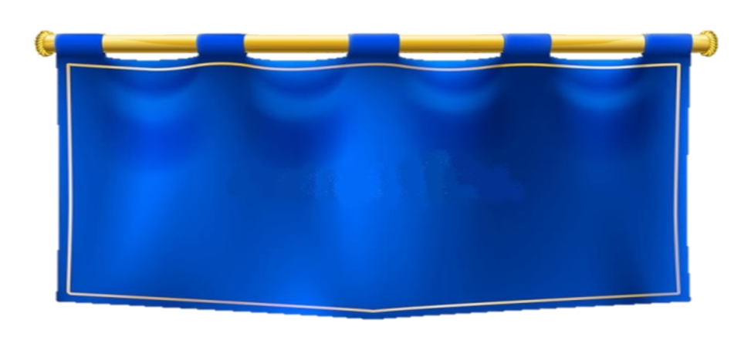
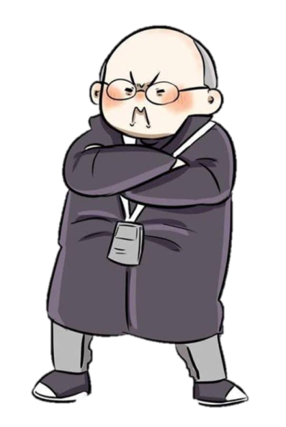
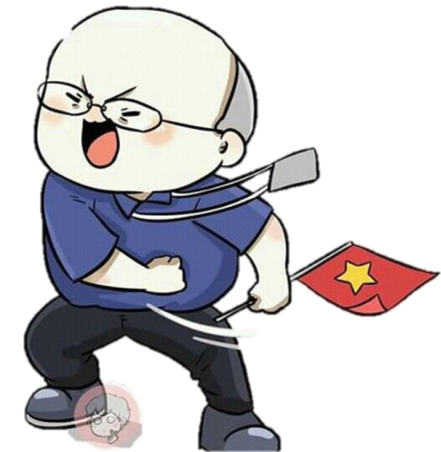
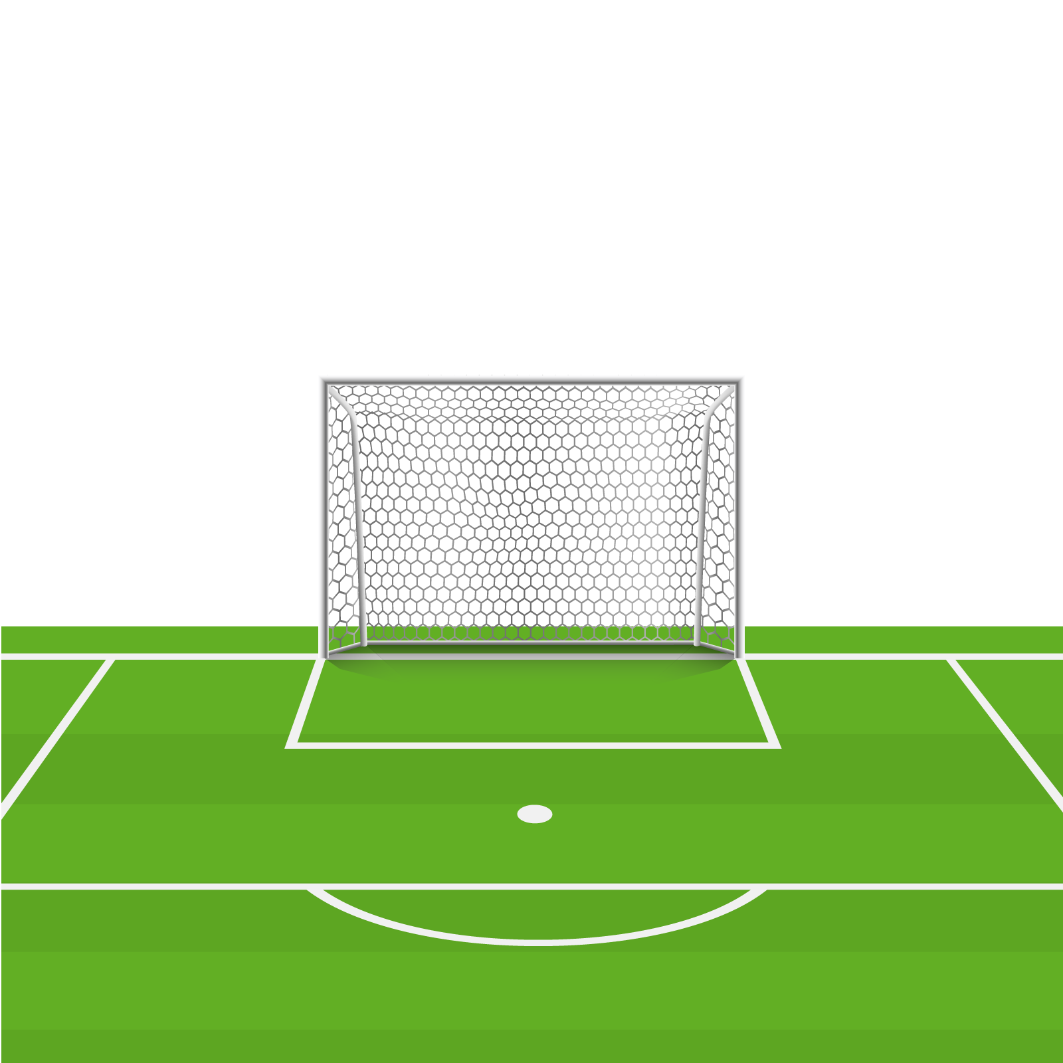
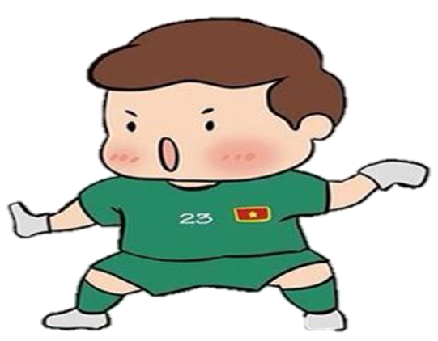

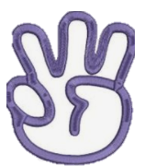

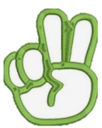
20 202 : 2 = ?
10 010
10 100
10 101

Slide 6
35 555 : 5 = ?
7 111
7 777
7 101

Slide 7
84 844 : 4 = ?
21 111
21 221
21 211
Notes:
CÁC EM đã biết thực hiện một số phép chia cho số có 1 chữ số, hôm nay chúng ta tiếp tục thực hiện các phép chia cho số có 1 chữ số với trường hợp có nhiều chữ số hơn.

Slide 8


Slide 9
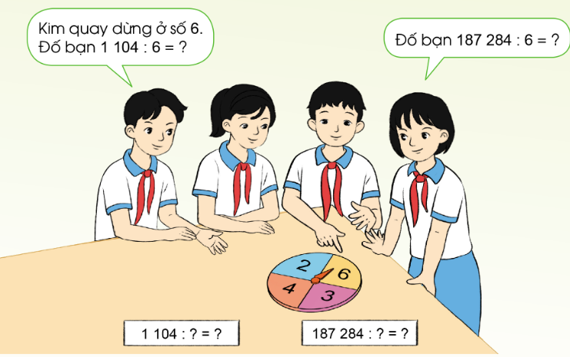
Bạn nhỏ trong tranh đang đố bạn tìm mấy phép tính?

Slide 10


Tính 187 284 : 6 = ?
Đặt tính rồi tính
Chia theo thứ tự từ trái sang phải
18 chia 6 được 3, viết 3;
187 284 6
3 nhân 6 bằng 18, 18 trừ 18 bằng 0, viết 0.
0
7
3
1
2
1
4
Hạ 7, 7 chia 6 được 1, viết 1
1
2
1 nhân 6 bằng 6, 7 trừ 6 bằng 1, viết 1.
0
8
Hạ 2, được 12, 12 chia 6 được 2, viết 2;
2
4
2 nhân 6 bằng 12, 12 trừ 12 bằng 0, viết 0.
0
Hạ 8, 8 chia 6 được 1, viết 1
1 nhân 6 bằng 6, 8 trừ 6 bằng 2, viết 2.
Hạ 4, được 24, 24 chia 6 bằng 4, viết 4;
4 nhân 6 bằng 24, 24 trừ 24 bằng 0, viết 0.

Slide 11
54 672 : 6 = ?
54 672 6
0
6
9
1
1
2
0
7
1
2
0

Slide 12


Slide 13

Chúng mình hãy giúp các bạn khủng long tìm được mẹ bằng cách hoàn thành BT1 nhé!

Slide 14

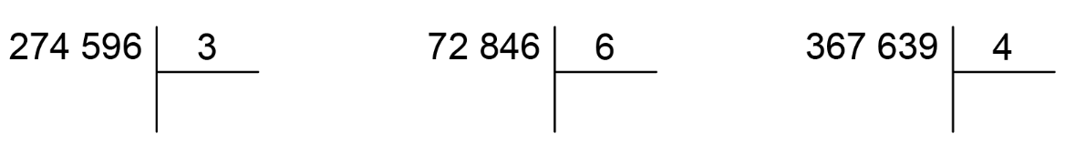
0
4
9
1
1
2
1
1
4
1
0
7
9
1
9
0
9
5
3
2
2
1
5
0
8
3
6
0
9
2
4
0
3
0
6
0
6
3
9
0
0
3

Slide 15
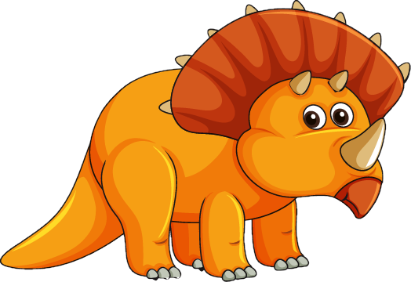


Slide 16


Slide 17
72 060 4
230 855 5
3
0
1
1
3
2
1
8
0
4
6
7
1
5
0
8
0
0
3
5
0
6
0
5
2
0
0
0
133 456 7
249 018 6
6
3
0
9
4
1
5
0
3
1
9
0
6
5
0
4
3
0
4
5
0
1
8
6
1
3
1
0
Notes:
Thiết kế: Hương Thảo – Zalo 0972115126

Slide 18
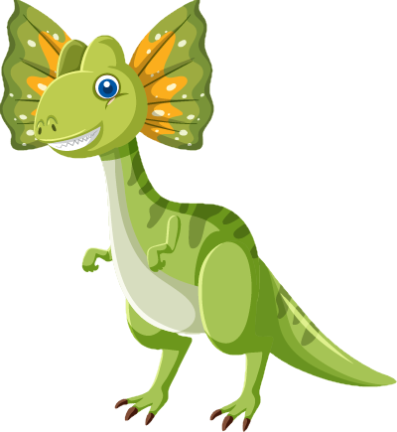
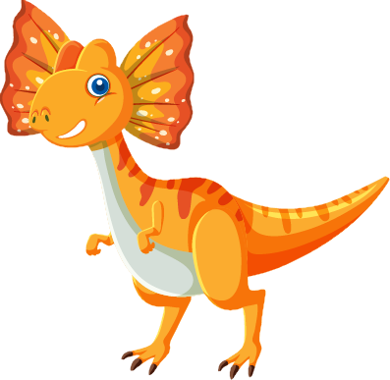

Slide 19


Slide 20

Cuối học kì I, nhà trường thưởng cho học sinh xuất sắc khối 4 tổng cộng hết 1 645 quyển vở. Biết mỗi học sinh được 7 quyển. Hỏi khối 4 có bao nhiêu học sinh xuất sắc?
Bài giải
Số học sinh xuất sắc của khối 4 là:
1 645 : 7 = 235 (học sinh)
Đáp số: 235 học sinh

Slide 21



GV ĐIỀN VÀO ĐÂY
GV ĐIỀN VÀO ĐÂY
GV ĐIỀN VÀO ĐÂY
GV ĐIỀN VÀO ĐÂY
Notes:
Thiết kế: Hương Thảo – Zalo 0972115126

Slide 22


